Slide 1


GEOCODIFICACIÓN DE ACTIVOS:
UN PROCESO DE COLABORACIÓN Y VALIDACIÓN

Slide 2
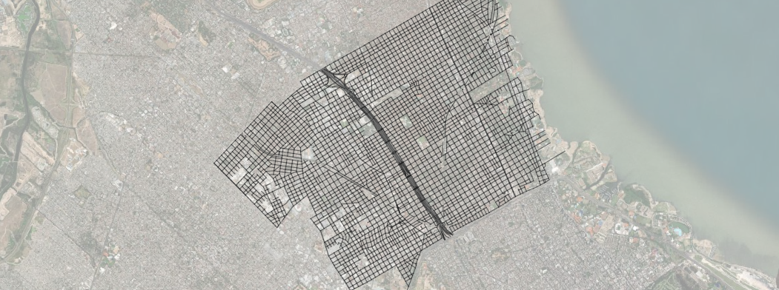
LA CREACIÓN DEL CALLEJERO OFICIAL EN VICENTE LÓPEZ

Slide 3
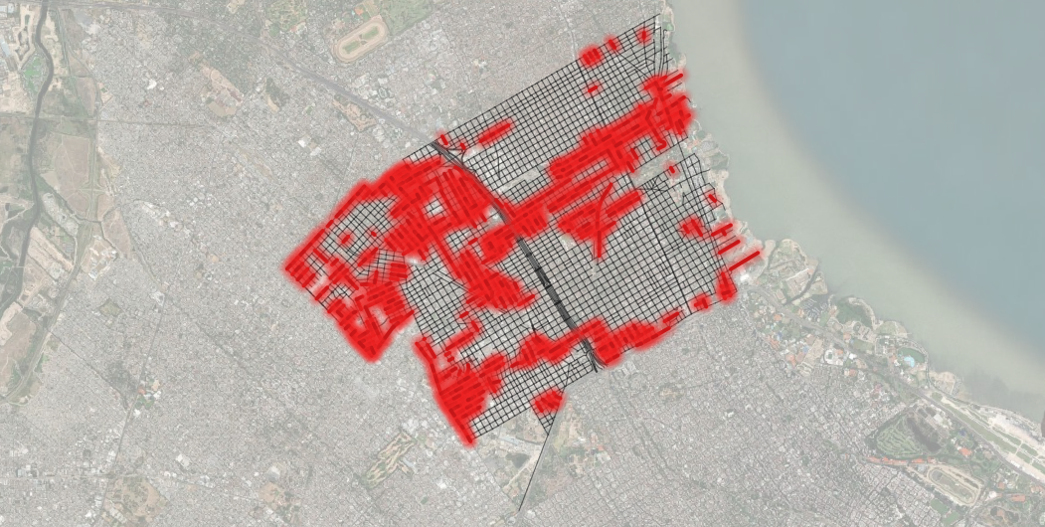
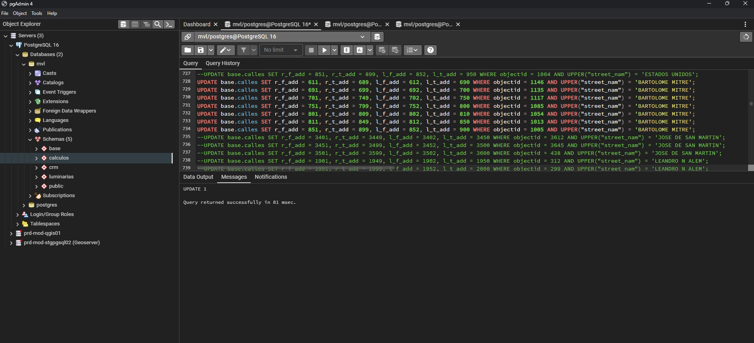
LA CREACIÓN DEL CALLEJERO OFICIAL EN VICENTE LÓPEZ
DIFICULTADES
Técnicas
Proyección
Tipo de Geometría
Forma
Nombres de Calles
Alturas de Calles
Sentido de Calles

Slide 4
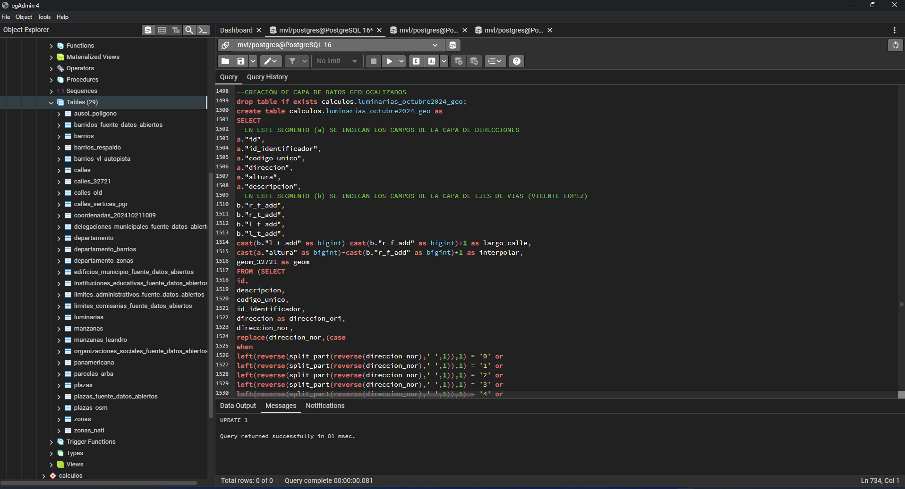
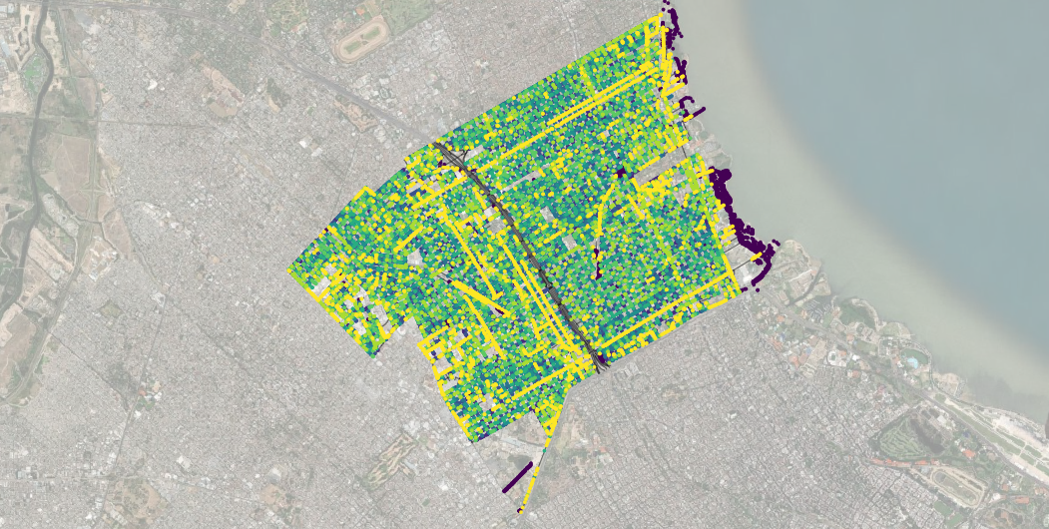
LA CREACIÓN DEL CALLEJERO OFICIAL EN VICENTE LÓPEZ
Generación de Algoritmos para geocodificación directa e inversa para calles y alturas con controles de validación para activos de luminarias.

Slide 5
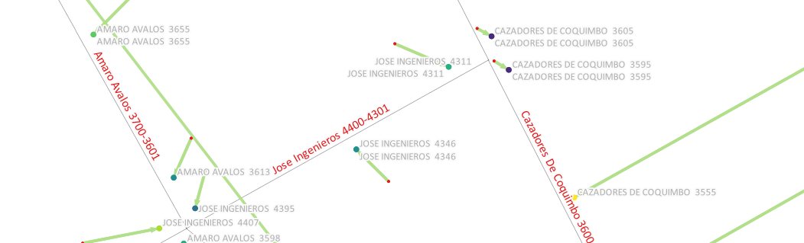
LA CREACIÓN DEL CALLEJERO OFICIAL EN VICENTE LÓPEZ
Se validaron las coordenadas geográficas de los activos extraídos de MuniDigital utilizando el callejero oficial proporcionado por la Secretaría de Hacienda así como las alturas y cartelerías suministrados por la Dirección General de Proyectos Especiales y Seguridad Vial.

Slide 6
LA CREACIÓN DEL CALLEJERO OFICIAL EN VICENTE LÓPEZ
Se posee un 96% de activos de luminarias geocodificadas de manera correcta con el Callejero sin validación total.
El 4% por geocodificar representan Barrios Vulnerables y Ubicaciones que no responden a calles y alturas.

